Slide 1
Users’ Office et
Greybook Secretariat
Création et modification des données dans la base de données Foundation
  I) Expériences PIE (Greybook et les secrétariats d’expériences)
  II) Teams PIE (Greybook et les secrétariats d’expériences)
  III)Instituts PIE (Greybook)
  IV) Oracle HR (Users’Office et Records Office)

Slide 2
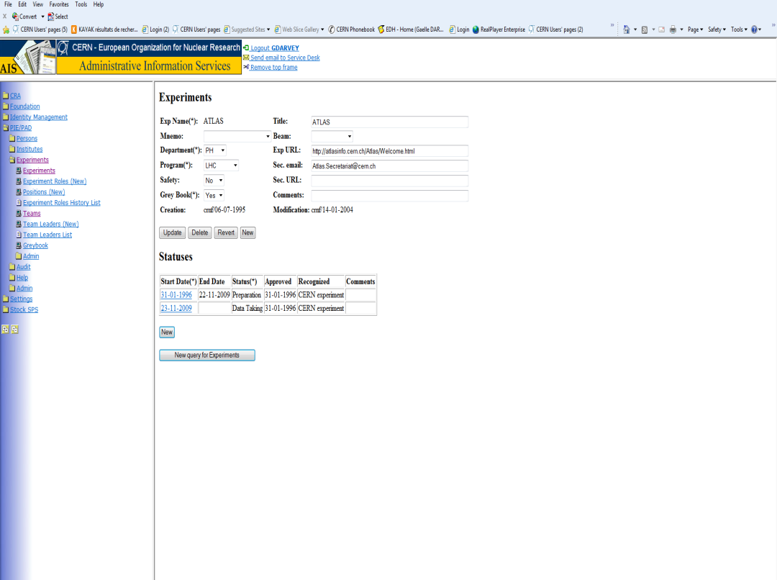
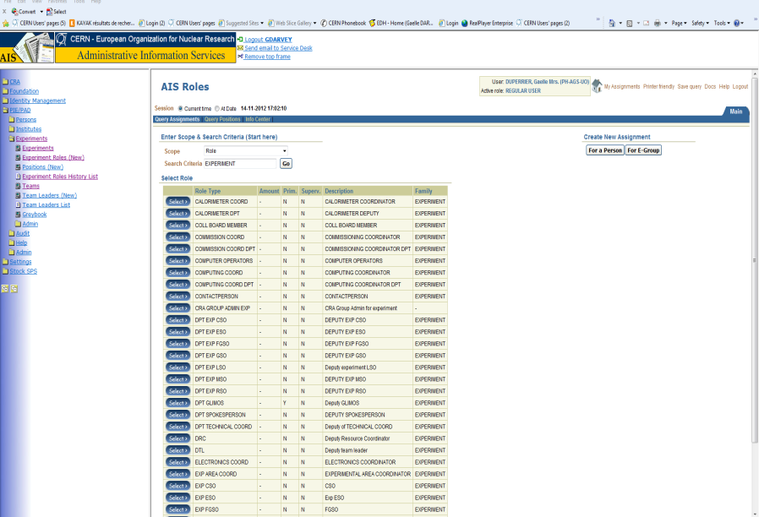
I – Création des Expériences, attribution des roles et changement du statut de l’expérience
Création de l’expérience
Attribution et modification des roles
Création et mise a jour du statut de l’expérience

Slide 3
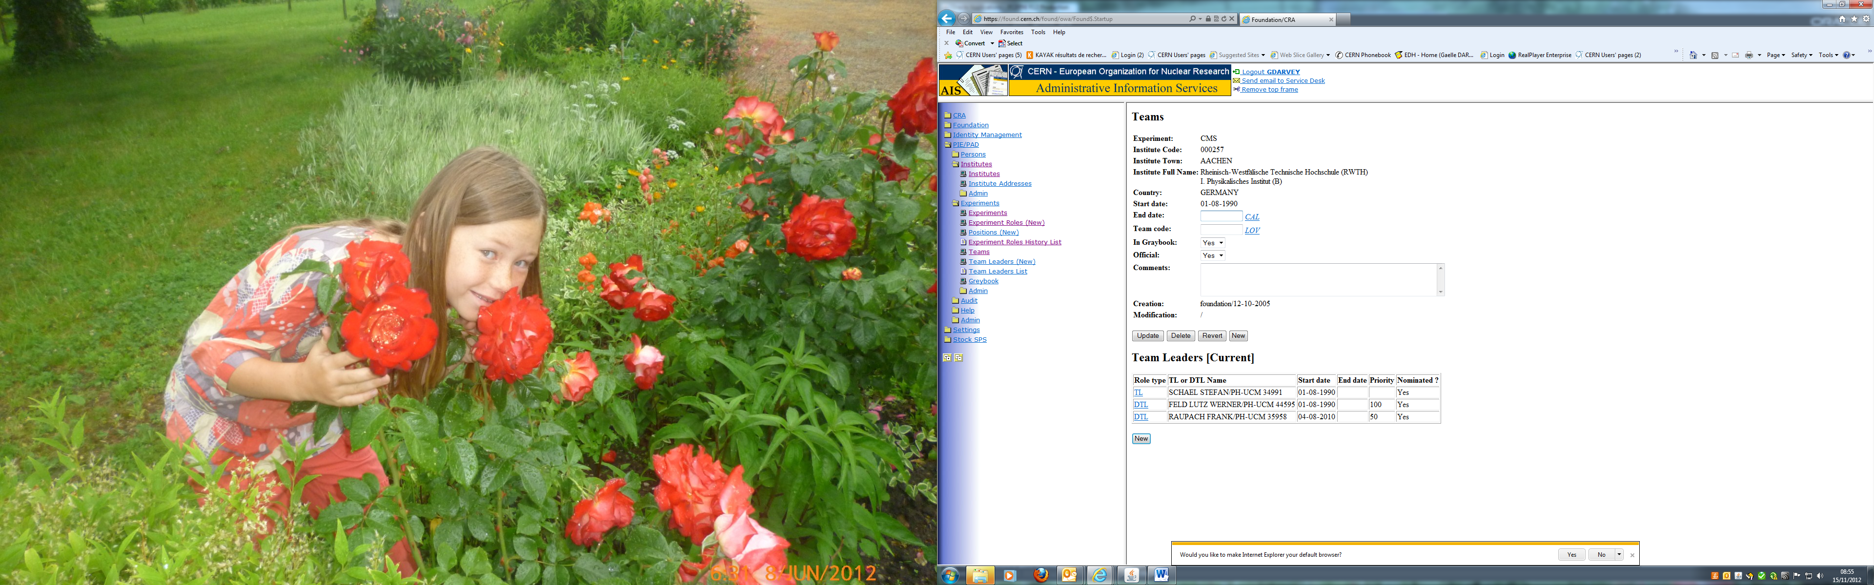
II Création et modification des Teams
Création du team
Officiel ou non officiel
Nomination du team leader
et de ses adjoints

Slide 4
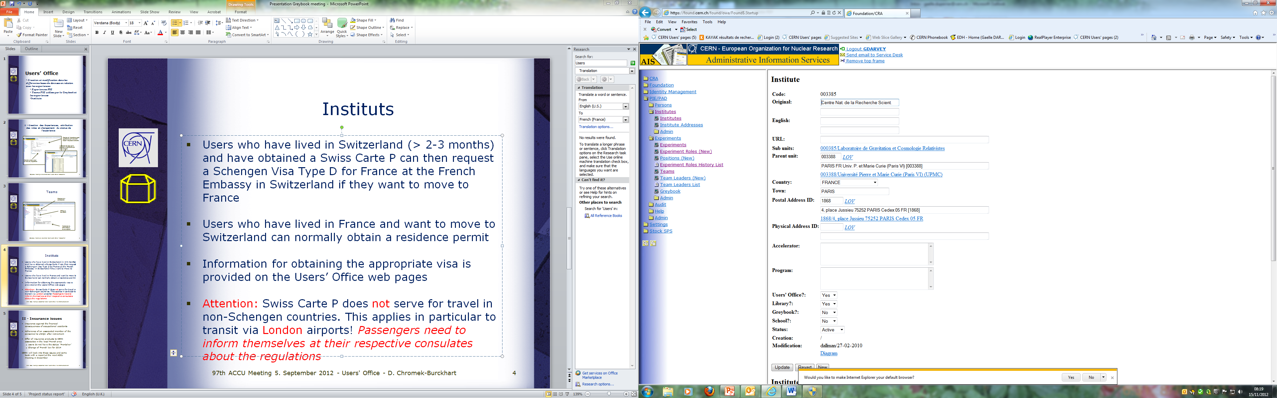
III Création des Instituts

Slide 5
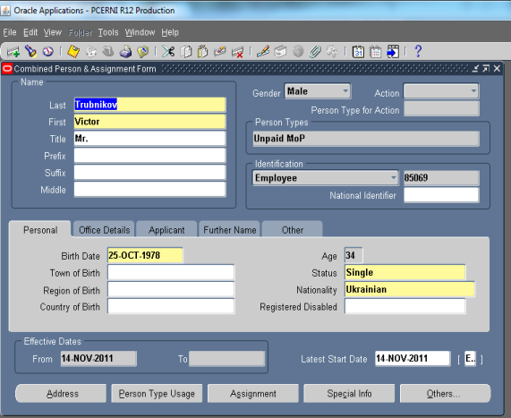
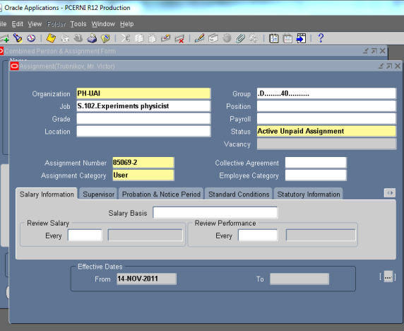
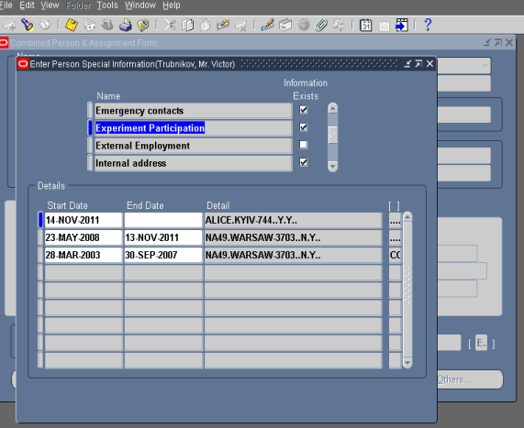
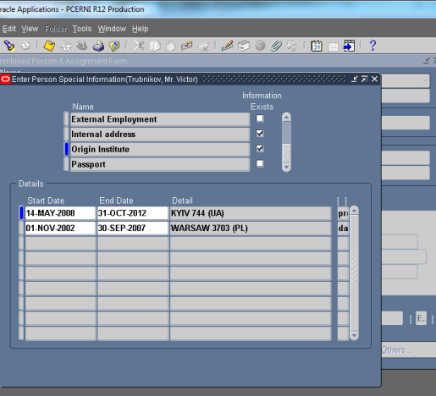
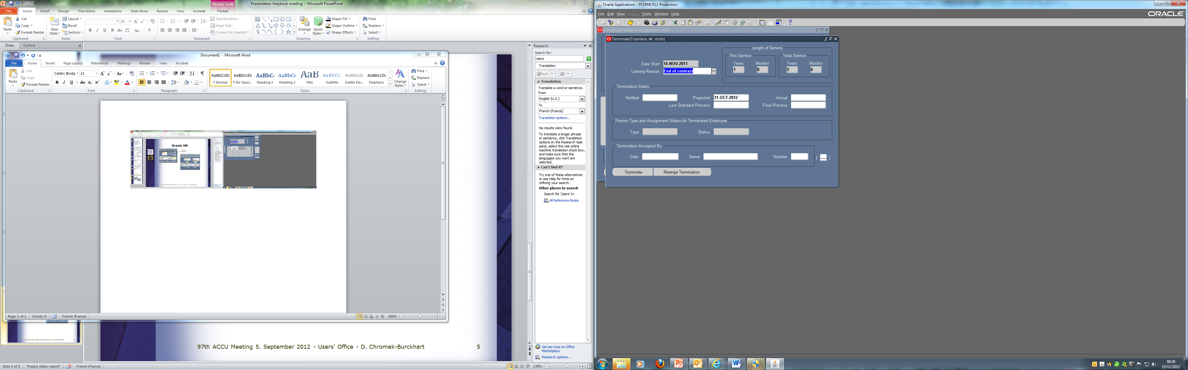
IV Oracle HR
Données personnelles
Assignment
Team
Institut d’origine
Date de fin de contrat

